Slide 1




Soundec 深圳市九音科技
SNC8600 Audio DSP SoC V2.0
32 bit processor/ HiFi3 Architecture / Codec / UAC
●公司简介 ●IC架构简介 ●开发生态 ●应用领域 ●封装信息

Slide 2






公司简介
Company Profile
专注于声学科研和商业化
深圳市九音科技有限公司（“九音科技”）是一家专注于声学科研和商业化的企业，基于对声电领域的长期技术积累，在中国、美国、日本和欧盟拥有多项发明专利。
公司将围绕从音频信号拾取、处理、输出等环节提供综合的音频信号处理解决方案，同时秉持开放的姿态，为有相关业务的第三方合作伙伴提供完整的软硬件开发平台，一起开拓音频市场。
公司总部位于中国深圳，南京设立分公司，在日本东京设立科研实验室，由资深科学家进行基础研发。
深圳市九音科技有限公司
公司目前阶段的产品为SoC音频处理芯片，主要应用于语音信号的前端处理以及后端音效处理，支持多路模数通路的32位DSP处理器。后续将陆续推出应用于智能家居、智能汽车、DSP音效处理器、助听器以及特种行业等领域的产品解决方案。
九音（南京）集成电路技术有限公司

Slide 3





音频处理无处不在
AIoT
耳机
PC/Pad/智慧屏
音响
汽车
特种行业
音频处理芯片
艾瑞咨询：2022年中国智能语音产业规模达215亿元且维持较高增速，预计到2026年产业规模可达469亿元
2021年全球耳机出货近10亿条，其中有线耳机超过6亿条；专业耳机（降噪、游戏、Hi-Res）3亿台以上
艾媒咨询：2021年中国视频会议行业市场规模达到148.2亿元，同比增长18.3% ，2023年有望突破200亿元。
预计2023年我国主要电子音响产品总市场规模将达4451亿元
2022年，汽车产销分别完成2702.1万辆和2686.4万辆。 2023年预计中国汽车市场总销量为2760万辆，同比增长3%
工业噪音隔离和听觉保护助听器和特种行业
放眼未来，有交互和控制需求的终端都将具备音频入口，对声音质量和个性化感知的要求不断提升
随着消费者对于音质要求的逐渐提高，电子音响产品的市场需求也在逐步提升，相应的音频SoC芯片需求也在逐步提升。我国主要电子音响行业产值从2017年的3104亿元增长到2021年的3819亿元，总体实现了稳定增长，在电子信息产业中保持较高的景气度，预计2023年我国主要电子音响产品总市场规模将达4451亿元。
九音科技系列芯片可以深入服务于专业前端音频和后端音频处理市场
Notes:
P2 目标市场和长期客户
- 基于现有PPT第六页，更新数据，将第四页长期客户logo，放在ppt底部（也可参考ADI文档第4页）
2023-2-10：
内容1/内容2（ADI参考）更新，预测数据更新

Slide 4
目录
SNC8600芯片简介
合作生态
SDK开发平台
芯片信息
资料下载

Slide 5
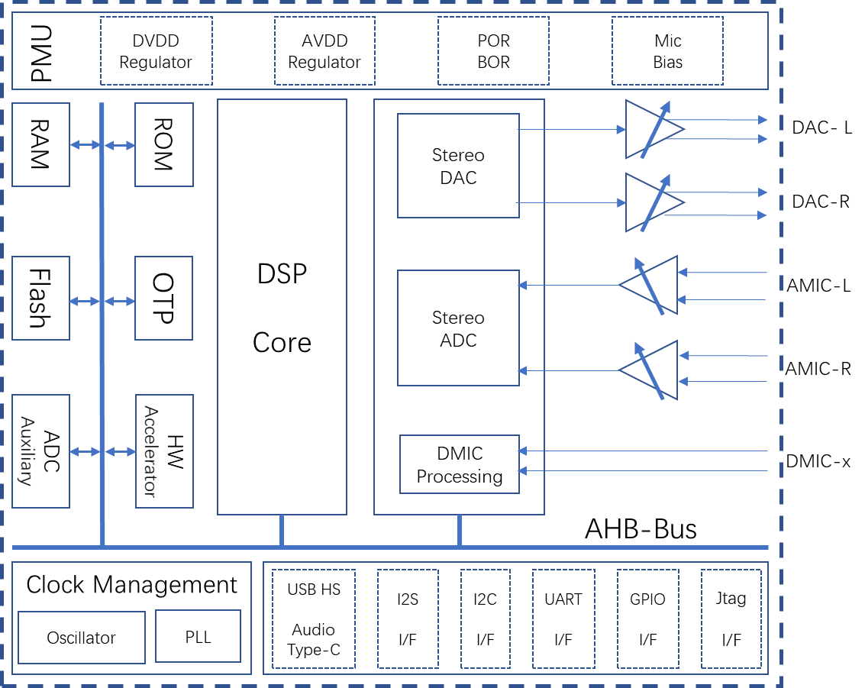
芯片简介
Interface
HiFi3 Core
VLIW架构的HiFi3内核
支持一个2路SIMD单精度IEEE浮点单元
支持两个2乘法器的乘/积单元，乘法器支持4个24位、4个32x16位或4个16x16位乘法操作
每个周期支持两次32x32-bit乘法
支持单乘、双乘和四乘的运算
通过可选的浮点单元，HiFi 3支持每个周期两个IEEE-754浮点MAC
一个算术/逻辑单元，以及一个对AE_DR值进行操作的移位单元
USB2.0 HS/FS 设备, 支持UAC1.0和UAC2.0
3 路全双工 I2S 数字音频接口
2 个IIC 控制单元，支持主从模式
一个 256bits 的eFuse单元
1 路 Uart 单元
16 个GPIO，支持引脚复用
2个 24bit 低速ADC转换器
Peripheral
Core
Codec
Codec
DSP
立体声24位ADC和DAC
DAC: SNR 100dB, THD+N:- 89dB, DR: 106dBA
ADC: SNR 95dB, THD+N: - 88dB, DR: 110dBA
采样率支持：8k, 16k, 32k, 48k, 96k, 192k
多达8个DMIC输入
支持本地音频运算: AGC、DRC、Mixer
独立声道增益控制：
模拟增益（12dB~-19dB, 1dB Step）
数字增益（64dB~-64dB, 1dB Step）
DSP
音频DSP，主频可达200MHz
512KB的RAM
48KB的Cache
片内1MB NOR闪存
单独的电源管理单元支持3.3V到5.5V 宽电压
用于所有片上电源电压的DC-DC稳压器和LDO内置硬件BQ加速器，支持8-Band 硬件EQ

Slide 6
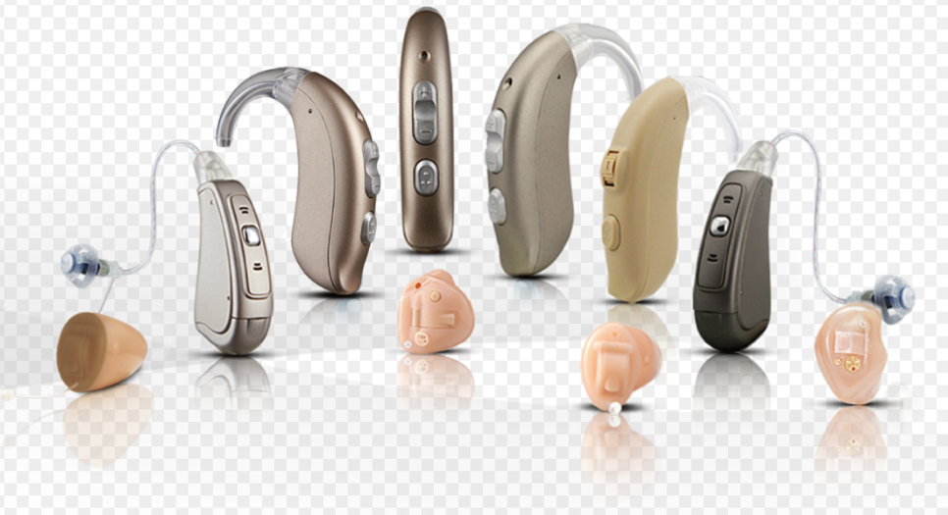


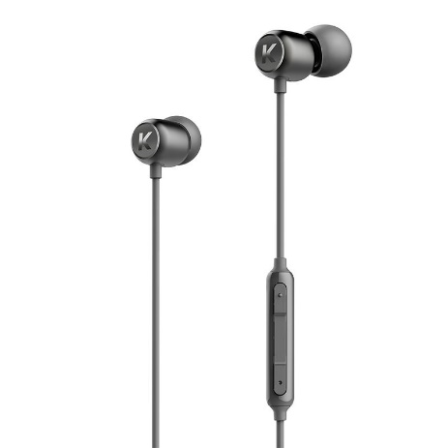
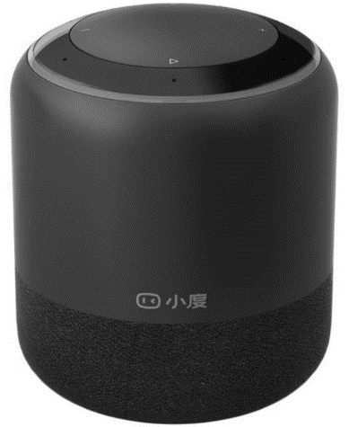




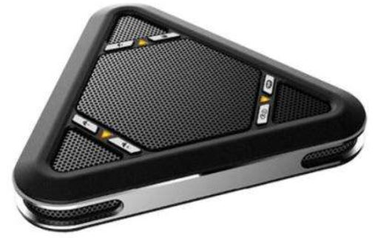


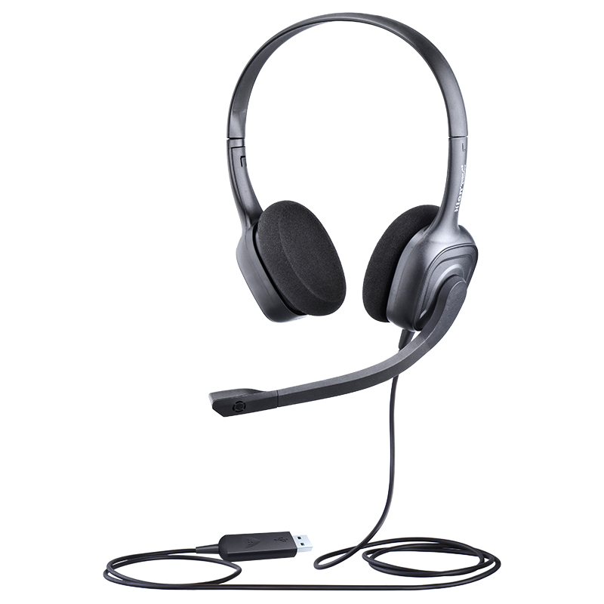
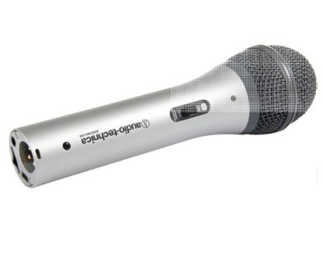


合作生态
依托SNC86xx 的SDK开放平台，与更多优秀的合作方一起打开产品市场
九音科技
SDK开发平台
Partner
Algorithm
算法公司
Partner
Brand
终端品牌
Partner
Trader
代理商
Partner
IDH
方案商
立讯精密

Slide 7
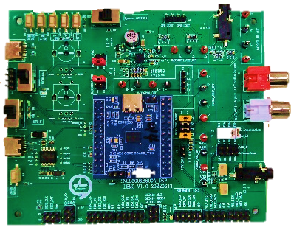
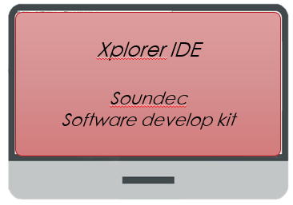
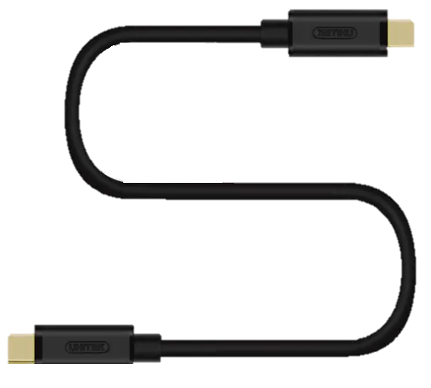
SDK开发平台
软件SDK
USB 连接
EVA 评估板
Xplorer IDE
&
九音科技 Soundec
Software develop kit
(crypto for binary code)
提供功能完整的EVA评估板，用于在线调试、评估音效
EVA评估板支持莲花头、3.5mm、USB TypeC、USB Mini接口，开发人员可直接连接仪器测试
通过USB线连接评估板和PC，辅助调试EVA及代码升级
测试主题： 系统效率 工作主频： 220MHz 测试SDK版本： SDK20_V1.0 |  |  |  |  |  |  |  |  | [注] USB模式下，采样精度为24Bit
采样率 | 音频通路
 | ADC->DAC |  | I2S->DAC |  | I2S->I2S |  | ADC->I2S |  | USB->DAC |  | ADC->USB
 | 系统占用率 | 空闲周期（单位：MHz） | 系统占用率 | 空闲周期 （单位：MHz） | 系统占用率 | 空闲周期 （单位：MHz） | 系统占用率 | 空闲周期（单位：MHz） | 系统占用率 | 空闲周期 （单位：MHz） | 系统占用率 | 空闲周期（单位：MHz）
48K@32bit | 5.21% | 208.538 | 5.25% | 208.45 | 5.90% | 207.02 | 5.70% | 207.46 | 4.83% | 209.374 | 5.64% | 207.592
96K@32bit | 9.41% | 199.298 | 9.92% | 198.176 | 10.80% | 196.24 | 10.42% | 197.076 | 6.65% | 205.37 | 8.13% | 202.114
192K@32bit | 17.48% | 181.544 | 18.62% | 179.036 | 20.75% | 174.35 | 19.79% | 176.462 | 10.41% | 197.098 | 14.03% | 189.134

Slide 8
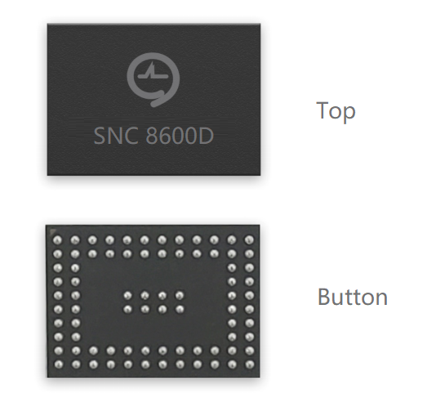
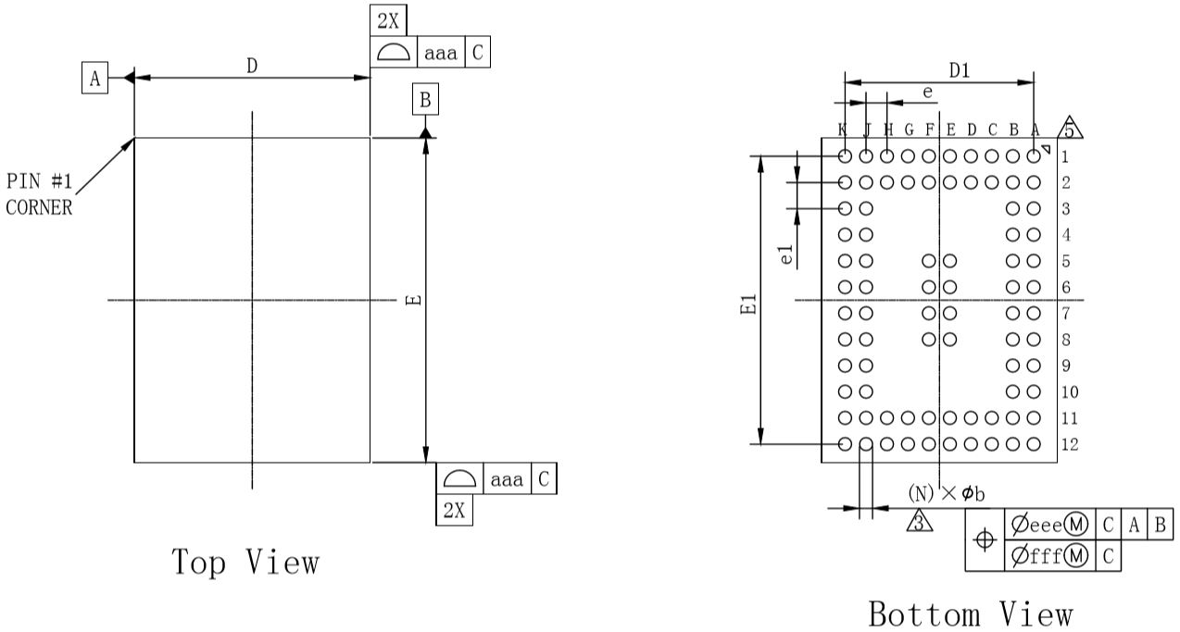
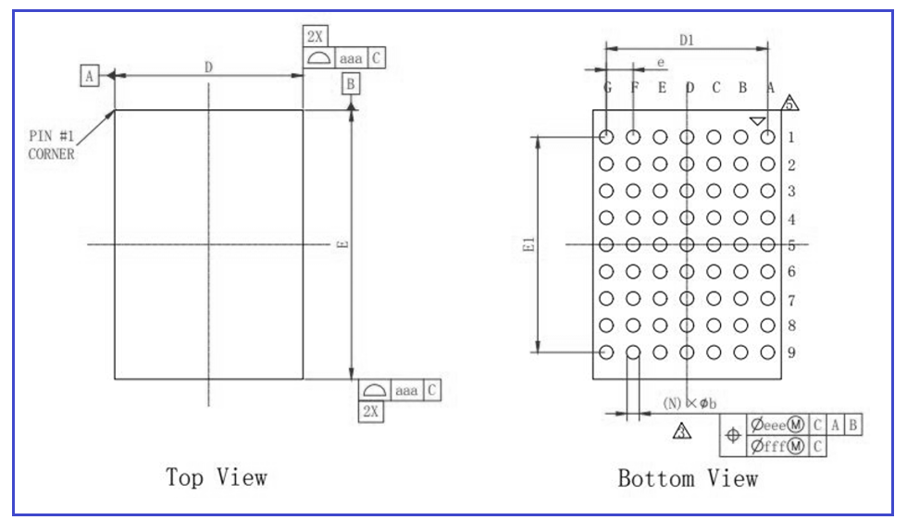
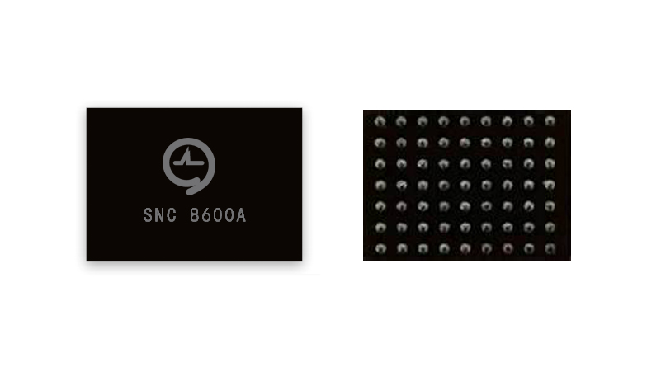
芯片信息
封装信息
重要技术参数
SNC8600: BGA80
E: 6.2mm; D: 4.5mm; e: 0.4mm; e1: 0.5mm
关键系统功能
芯片定位 | Audio CODEC SOC including Type-C
工艺制成 | TSMC 40nm uLP
内核 | Cadence HiFi3 up to 200MHz
RAM | 512KB( iRAM 256KB,dRAM 256KB )
Flash | 1MB
麦克风 | 模拟麦克风：2个 (SNC8600/8600A) 数字麦克风：10个（SNC8600）；8个（SNC8600A）
接口 | I2C | SNC8600：2个 SNC8600A：1个
 | I2S | SNC8600：3个；SNC8600A：2个
 | USB2.0 HS/FS | 1个
 | UART | 1个
 | ADC | 2个
XTAL | 24MHz 12pF 10ppm ESR＜100Ω
采样率 | 最高24bit/192K
封装 | SNC8600：BGA80 Pin 6.2*4.5mm SNC8600A：BGA63 Pin 5.0*3.5mm
关键性能指标
Power consumption(5V supply, 32Ω, 48KHz)
功耗
I2S-DAC | 约12mA
USB-DAC | 约20mA
延时
ADC-DAC | ＜3ms
ADC-USB | ＜10ms
ADC input Path(24bit,48KHz)
SNR | 106dB
Dynamic range | 106dB
THD+N | -88dB
DAC output Path (32Ω 24bit,48KHz GOM/GOD=0dB)
Output Power | 30mW
SNR | 101dB
Dynamic range | 110dB
THD+N | -81dB
Noise level | ＜5uVrms
SNC8600A: BGA63
E: 3.5mm; D: 4.5mm; e: 0.5mm; e1: 0.5mm
Notes:
P7 SNC 8600 芯片技术概要 （续）
- 功耗：不同应用下功耗差异
- 封装方式
- 其他重要信息
2023-2-10：
是否分应用列出功耗（参考ADI），硬件设计相关的主要参数：功耗、snr

Slide 9
产品线规划
耳机
第一代 Audio IC
Alto
第二代 Audio IC
xxx
第三代 Audio IC
Audio-wireless
EVC
AEC/AGC/ENC
24bit/192KHz
波束成形
EVC/ENC
AEC/AGC/ANC
通话降噪
小尺寸 / 低功耗
EVC/ANC/ENC
24bit/192KHz
波束成形
22nm 工艺
增加蓝牙功能
超低功耗
智能家居
智慧教室
智慧办公
IC+MIC Array
IC+MIC Array
IC+MIC Array
8 MICs 、AGC
智能降噪 、回声消除
语音唤醒 、远场拾音
声源定位 、自适应滤波器
2-4 MICs
波束成形
噪音抑制
6 MICs
回声抑制
远场拾音
健康
Hearing aid
特种行业
(对讲机)
自适应滤波器 Adaptive Filter
啸叫抑制 Squeal Suppression
智能环境音降噪 Ai environment Noise reduction
ENC Earphone Kit
AEC & 自适应滤波器
超级环境降噪通话
风噪抑制
音效处理器
DSP音效处理器
音频USB转换器
多路转换器
采样率转换器
卡拉OK音效处理器
2021年Q4
2023年Q2
Q4
2024年Q1
Q2
Q3
1st STEP
2nd STEP
9

Slide 10
资料下载
SNC8600 Datasheet
SNC8600 可靠性报告
SNC8600A Datasheet
SNC8600A 可靠性报告
EVA开发板使用说明
USB 兼容性报告

Slide 11

谢谢
深圳市九音科技有限公司
Shenzhen Soundec Technology Co.,Ltd.
联系我们
地址： 深圳市南山区粤海街道高新科技园科技南十二路18号长虹科技大厦505室
官网： https://www.soundec.cn/
电话： 0755-86662489
邮箱： info@soundec.com

